Slide 1
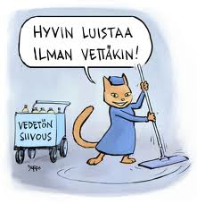
Ylläpitosiivous
Omnian Aikuisopisto
Jaana Nisumaa

Slide 2
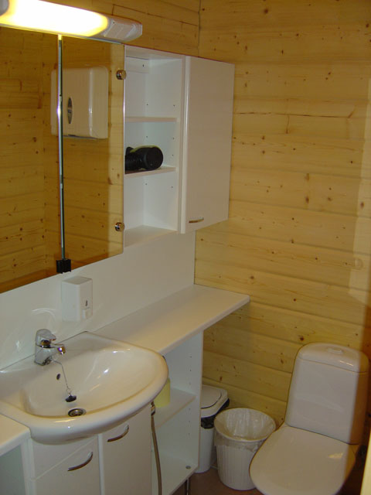
WC /saniteettitila

Slide 3
Wc:n siivous aloitus
1. Tarkista käsipaperit
2. Puhdistusaine
altaaseen
4.Roskat
3.Puhdistusaine wc-istuimeen

Slide 4
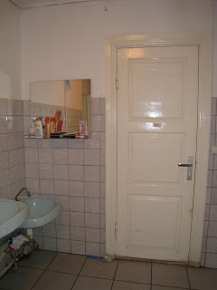
Wc-kalusteet
2. Pyyhi ylhäältä alaspäin.
Peili
3. taustaseinä
7. Kosketuskohdat
ovista
4. allastaso
5 hana
Pese käsienpesuallas
6 kaappi
8. wc-istuin
9. Lattia

Slide 5
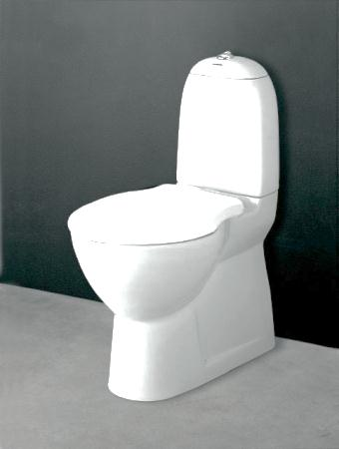
WC-istuin
1
2
3
4
5
6

Slide 6
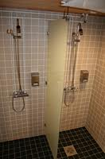
Suihkutila
2.
4.
3.

Slide 7
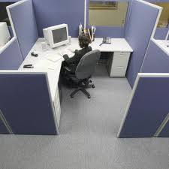
Avotoimisto
2. Tasopinnat
3. Istuin
1. Roskat
4.Lattia

Slide 8
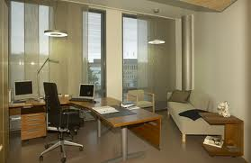
Yhden hengen toimisto
6.Kosketuskohdat
2.Tasopinnat
3.Istuimet
1.Roskat
5.Lattia

Slide 9
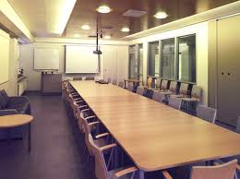
Kokoushuone
1.Roskat
2.Tasopinnat
3.Istuimet
4.Kosketuskohdat
5.Lattia

Slide 10
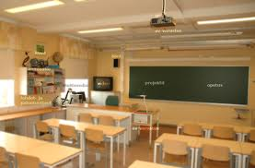
Luokka
1.Taulu
4.Tasopinnat
5. Kosketuskohdat
2.Roskat
6.Lattia
3.Käsienpesuallas

Slide 11
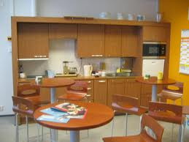
Taukotila
4.Kosketuskohdat
2.Tasopinnat (mikä järjestys ?)
3.Istuimet
5.Lattia
1.Roskat

Slide 12
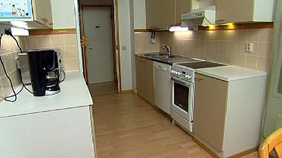
Keittiö
4.Kosketuskohdat
5.Tiskipöytä
3.Työtasot
6.Lattia
1.Puhtaat astiat koneesta pois, likaiset astiat koneeseen.
2.Roskat

